Slide 1
PRECIO POR PERSONA
En habitación doble 1.980.-€
Spto. opcional en individual 450.-€
LOS PRECIOS INCLUYEN
Vuelos: COMPAÑÍA TURKISH
28/09 VALENCIA–ESTAMBUL 17.25–22.05 / 29/09 ESTAMBUL– SAIGON 02.15–17.00
07/10 HANOI–ESTAMBUL 21.35–04.15+1/ 08/10 ESTAMBUL–VALENCIA 08.10–11.10
VUELOS INTERNOS
01/10 SAIGON-DA NANG 20.00-21.20 / 04/10 HUE-HANOI 10.25 11.45
Precios basados en Habitaciones dobles, en los siguientes hoteles:
SAIGON -Amena Saigon Hotel HAB, ROH (2N)
HOI AN - Le Pavillon Luxury Resort HAB DELUXE (2N)
HUE – HOTEL ELDORA HUE . HAB DELUXE CITY (1N)
HANOI – LA BELLE VIE HOTEL – HAB DELUXE (2N).
HALONG – ATHENA CRUISE – CABINA EXECUTIVE (1N)
Noches de alojamiento en los hoteles previstos (o similares) según categoría elegida.
Mas la noche a bordo en el barco en Halong.
Régimen de Pensión Completa - desde la cena de llegada el día 28/09 al almuerzo del día 08/10. Desayunos diarios, almuerzos, cenas en los restaurantes como se ha señalado
Recorrido terrestre según programa en vehículos con aire acondicionado. Visitas según itinerario con guías locales de habla hispana. Agua mineral y toalla refrescante para las excursiones. Paseo en barco por el río Perfume en Hue, My Tho. Todas entradas para las visitas indicadas en el itinerario. Seguro básico de asistencia en viaje
TASAS AEREAS
28 SEPBRE. AL 08 DE OCTBRE.
LOS PRECIOS NO INCLUYEN
Extras tales como bebidas, PROPINAS, entradas o cualquier otro servicio no especificado en el programa.
Suplemento OPCIONAL SEGURO DE ANULACION - 65 euros.
VIETNAM
OBSERVACIONES –
Documentación: Pasaporte en regla validez mínima 6 meses.
INFORMACIÓN Y RESERVAS
ORGANIZACIÓN TECNICA - CV-Mm236-V
HO CHI MINH – MY THO – DA NANG – HOI AN – HUE – HANOI – HALONG

Slide 2
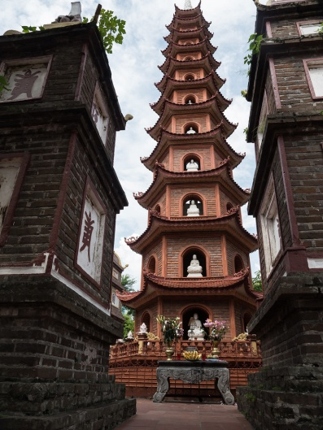
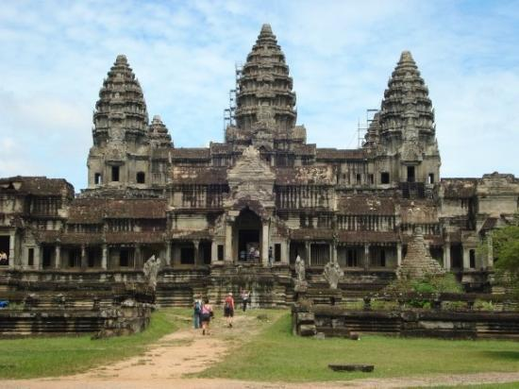
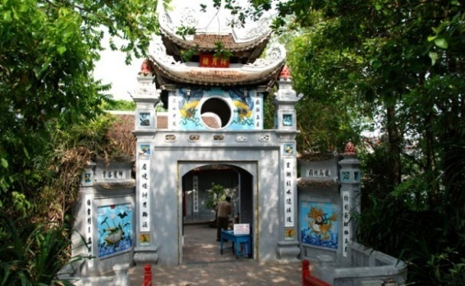
28 SEP. Salida Aeropuerto de Manises Valencia, vuelos y llegada al aeropuerto Ho Chi Minh
29 SEP Llegada Ho Chi Minh -- Llegada a Ho Chi Minh, antigua Saigon. Traslado al hotel. Tiempo libre hasta check-in en el hotel según disponibilidad (normalmente las habitaciones están disponibles a partir de las 14:00). Cena en restaurante local. Alojamiento.
30 SEP Ho Chi Minh/ My Tho/ Ho Chi Minh -- Esta mañana salimos por My Tho. Visita las llanuras de inundación del delta del Mekong, "la serpiente mística con nueve colas”. En Vietnamita, el río Cuu Long significa "El río de los Nueve Dragones", en referencia a la cantidad de bocas que el río desemboca en el mar. Tomamos un paseo en lancha a motor por el río Mekong. Durante la excursión en lancha por el río Mekong, tendrá la oportunidad de ver las jaulas de peces, casa flotante y las actividades en el río. En barco llegamos a los canales Xep donde puede escapar totalmente de la ajetreada y bulliciosa ciudad. El barco nos lleva a una isla pequeña, nos desembarcamos y damos una vuelta por el pueblo. Paramos en una familia local para disfrutar de las frutas tropicales, el sabor del té de miel, vino de miel y escuchar música tradicional vietnamita. Continuamos caminando en el pueblo y tomamos un carro de caballos a lo largo del camino del pueblo. Bajaremos a un bote de remos en el canal y a la lancha a motor para regresar. Regreso al Saigon y tempo libre. Alojamiento en Saigon.
03 OCT Hoi An / Da Nang / Hue -- Por la mañana saldremos para Hue, veremos los complejos funerarios de los reyes Minh Mang. Almuerzo en el restaurante local. Por la tarde, visitaremos la famosa Ciudadela Imperial en la que la dinastía Nguyen reinó de 1802 a 1945. Continuaremos en barco por el río del Perfume para visitar la pagoda Thien Mu. Finalizaremos la jornada paseando por el conocido mercado Dong Ba. Alojamiento en el hotel.
04 OCT Hue / Hanoi -- A la hora indicada traslado al aeropuerto de Hue para tomar el vuelo a Hanoi, capital de Vietnam y principal centro económico del país. Traslado al hotel. Por la tarde, paseo a pie por el centro de la ciudad: recorrido en “ciclo” por la zona antigua. Tiempo libre para recorrer las famosas calles comerciales de Hang Dao, Hang Bac y Hang Gai. Alojamiento en el hotel.
05 OCT Hanoi -- Por la mañana visitamos el exterior del Mausoleo de Ho Chi Minh , la Pagoda del Pilar Único. Visitamos el Templo de la Literatura, dedicado a Confucio y los literatos. Después visitamos la pagoda de Tran Quoc. Se encuentra en el limite norte de la ciudad junto a enorme lago de Ho Tay. Por la tarde, paseo a pie por el centro de la ciudad: lago Hoan Kiem y Pagoda Ngoc Son, el templo de Bach Ma, el mercado de Dong Xuan (si el tiempo lo permite). Alojamiento en el hotel.
06 OCT Hanoi/ Halong -- Salida por carretera a través de plantaciones de arroz, para llegar a la Bahía de Halong. Embarque en un junco tradicional vietnamita (almuerzo y cena a bordo). Crucero por la bahía para explorar alguna de las grutas y disfrutar de la puesta de sol. Noche a bordo. Descubran algunos de los tesoros diseminados a lo largo de la bahía del dragón descendiente durante la tarde: grutas fascinantes, playas encantadoras, pintorescas aldeas flotantes y extrañas formaciones rocosas emergiendo de las aguas color esmeralda.
07 OCT Halong/Salida – Tras el desayuno regresaremos al embarcadero. Durante la mañana el crucero continuará atravesando las aguas de la bahía. Desembarco. Traslado por Hanoi. Tiempo libre para sus compras o su propio descubrimiento de la ciudad antes del traslado hacia el aeropuerto para su regreso. Vuelos internacionales.
08 OCT– Llegada a Valencia, recogida de equipajes y FIN DEL VIAJE.
01 OCT Ho Chi Minh / Cu Chi / Ho Chi Minh (Saigon) / Da Nang
Después del desayuno en el hotel, nos trasladaremos a Cu Chi, lugar histórico de la Guerra contra USA en el sur del país, famoso por sus túneles y galerías subterráneas que llegaron a alcanzar 200 km de longitud y donde el Viet Cong se podía mover por el subsuelo con gran facilidad sin ser visto para atacar a sus enemigos. Veremos dependencias, cocinas, enfermerías, etc... Almuerzo en restaurante local. Por la tarde visitaremos el exterior de la Catedral, el colonial edificio de correos, y el Palacio de la Reunificación. Continuación de la visita del famoso Museo de la Guerra, prueba histórica de la Guerra contra USA. También visitaremos el famoso mercado Ben Thanh. Traslado al aeropuerto para tomar el vuelo a Da Nang. Llegada y traslado al hotel en Hoian.
02 OCT Hoi An --Hoian fue un puerto de intercambios con extremo oriente muy importante hasta finales del S.XIX. De hecho, tiene una historia documentada de más de 2.200 años, y todavía actualmente se mantiene una sensación del marcado carácter extremo oriental que lo caracteriza. Hoy se explora este fantástico e histórico lecho de ríos. Durante el día visitaremos el Puente Japonés cubierto y la Pagoda Phuoc Kien y seguiremos con una de las siguientes casas de los antiguos comerciantes: la casa Tan Ky o la casa de la calle Tran Phu 77. También visitaremos el museo de Hoi An. Por la tarde, tiempo libre, pasearemos por el mercado de la ciudad. Alojamiento en el hotel.

